Slide 1

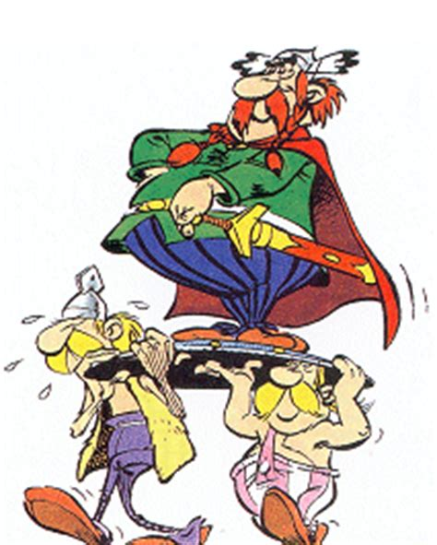
Le sens de l’institution, question de pouvoir
Der Sinn der Institution,
Frage der Macht
Pierre-Philippe Blaser, Präsident des Synodalrats / Président du Conseil Synodal
Ludovic Papaux, Pfarrer / Pasteur

Slide 2

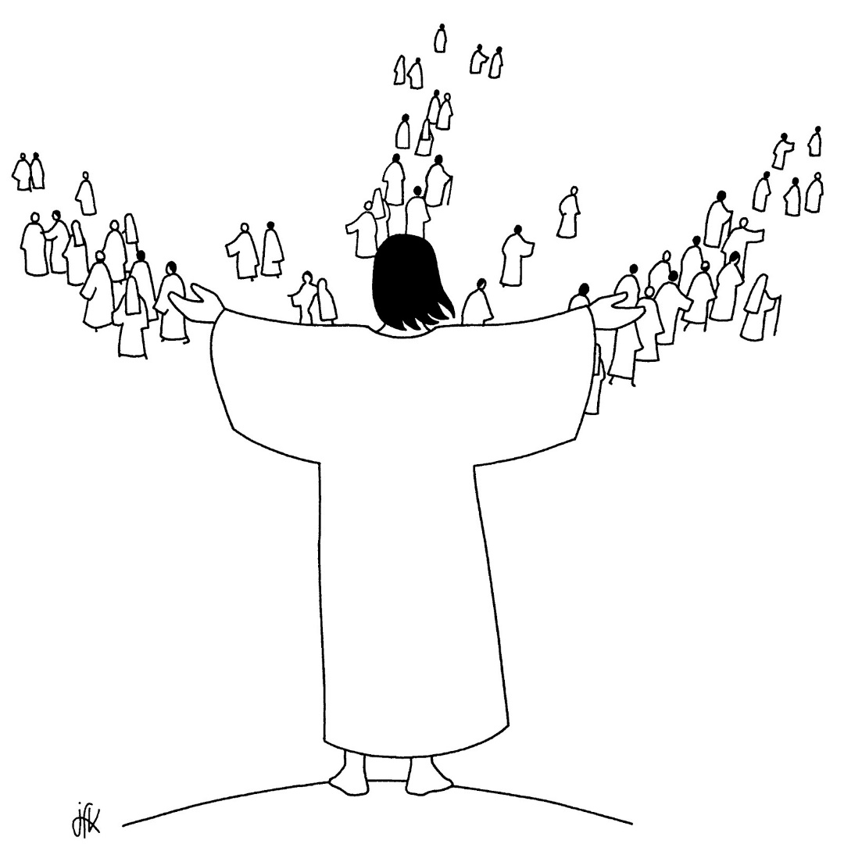
Le ministère de l’Eglise = continuation du ministère du Christ
Das Amt der Kirche = Weiterführung des Amtes Christi

Slide 3

2. Le « je » de Jésus devient le « vous » - puis le « nous » - de la communauté
2. Das «Ich» von Jesus wird zum «Ihr» - dann zum «Wir» - der Gemeinschaft

Slide 4
3. L’image du corps du Christ signifie :
  une reconnaissance et valorisation des différents dons de chacun.e (→ pas d’interchangeabilité)
  un partage des tâches dans une mission commune (→ pas d’appropriation)
  une division et distribution de pouvoir (et de l’autorité qui va avec) (→ pas de monopolisation)
3. Das Bild des Leibes Christi bedeutet:
  Eine Anerkennung und Aufwertung der verschiedenen Talente von jeder und jedem
  (→ keine Austauschbarkeit)
  Das Teilen der Aufgaben in einem gemeinsamen Auftrag
  (→ keine Eigenverantwortlichkeit)
  Eine Teilung und Verteilung der Macht (und der damit verbundenen Autorität)
  (→ keine Monopolisierung)

Slide 5

4. La Réforme a instauré la collégialité institutionnelle sur la base de la reconnaissance des ministères et services et le principe de la soumission les uns aux autres
4. Die Reformation hat die institutionelle Kollegialität auf der Basis der Anerkennung der Ämter und Dienste und den Grundsatz der gegenseitigen Unterwerfung eingeführt

Slide 6
5. « Lecture inspirée des Ecritures », « transmission des sacrements », « succession apostolique », = les fondements de l’autorité spirituelle et de la répartition des dons dans l’Eglise réformée
5. « Von der Schrift inspirierte Lesung», «Weitergabe der Sakramente», «apostolische Nachfolge» = die Fundamente der spirituellen Autorität und der Verteilung der Talente in der reformierten Kirche

Slide 7
6. Notre système est fondé sur la division et la répartition des pouvoirs (autorités d’élection, d’approbation, de reconnaissance, d’enseignement, de vérification, de transmission, d’inclusion/exclusion, d’avertissement,…)
6. Unser System gründet auf der Teilung und Verteilung der Machten (Wahlbehörden, Zulassungen, Anerkennungen, Lehre, Prüfungen, Übertragungen, Inklusion/Exklusion, Ermahnungen, usw.)

Slide 8
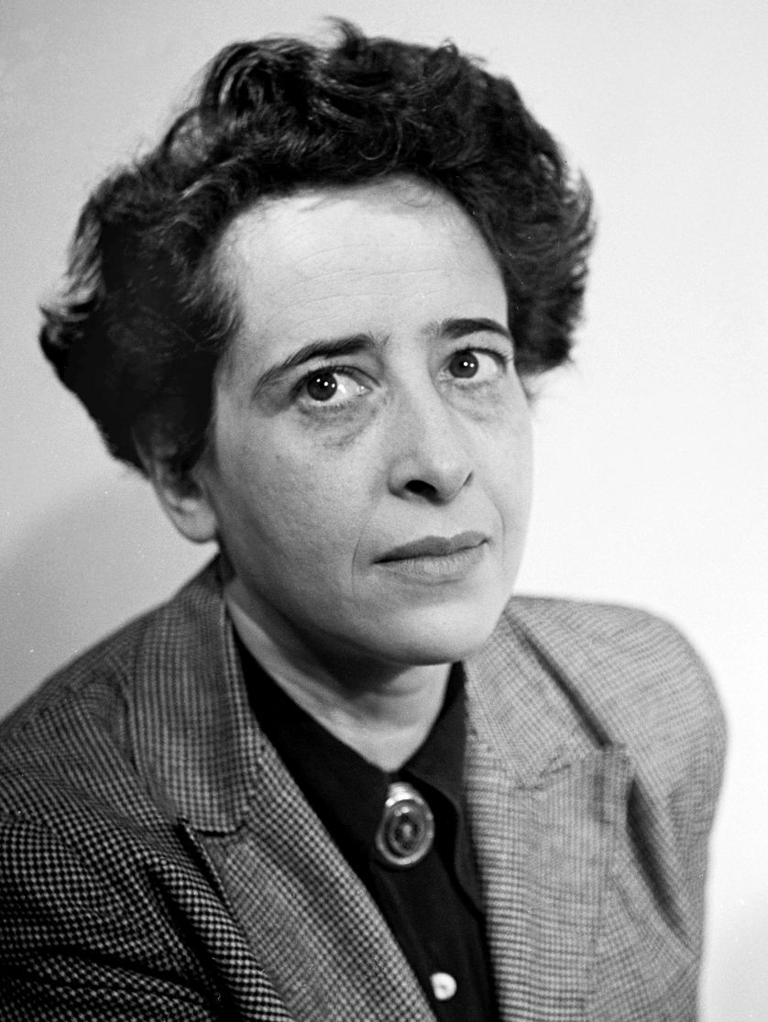
7. Selon Hannah Arendt la définition
minimale du pouvoir humain est la
capacité d’agir.
7. Gemäss Hannah Arendt lautet die Mindestdefinition von Macht die
menschliche Fähigkeit zum Handeln.

Slide 9
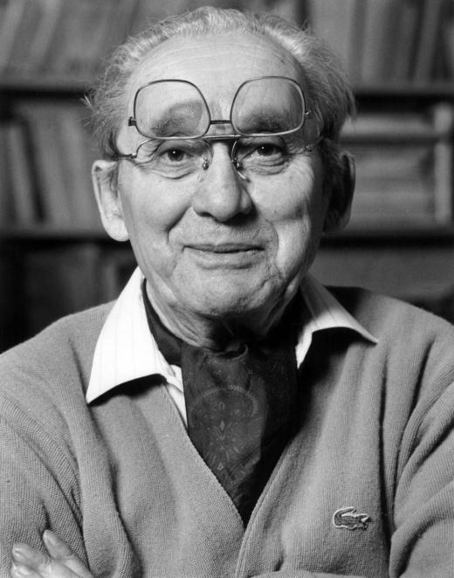
8. Selon Paul Ricoeur, le pouvoir est inévitable en tant que capacité d’agir et nuisible en tant que domination
8. Gemäss Paul Ricoeur ist die Macht als Fähigkeit zum Handeln unvermeidbar und als Dominanz schädlich

Slide 10
9. Selon Ricoeur, les règles qui unissent une communauté sont à comprendre comme « les règles du jeu ». Autrement dit, le jeu n’est pas possible si tout le monde n’est pas d’accord sur les règles : d’où le besoin de régulation
9. Gemäss Ricoeur müssen Regeln, die eine Gemeinschaft einen, als «Spielregeln» verstanden werden. Anders gesagt ist das Spiel nicht möglich, wenn sich nicht alle über die Regeln einig sind: daher die Notwendigkeit der Regulierung

Slide 11
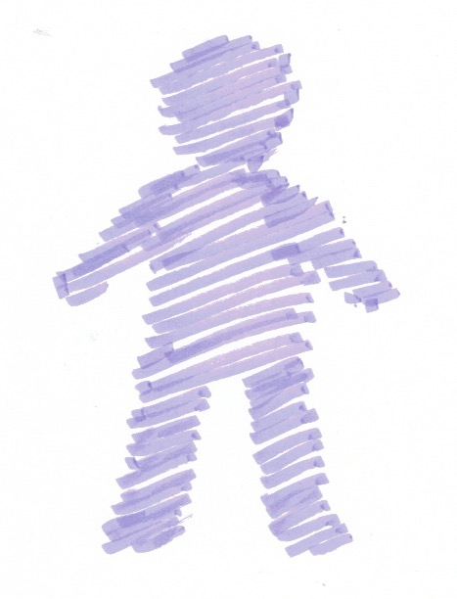
10. Toute personne a emmagasiné, au fil de ses formations, ses expériences, son développement de dons, une capacité naturelle et/ou qualifiée d’agir (= pouvoir personnel constitué)
10. Jede*r hat sich im Zuge seiner/ihrer Ausbildung, seiner/ihrer Erfahrungen, der Entwicklung seiner/ihrer Talente eine natürliche und/oder geschulte Fähigkeit zum Handeln angeeignet
(= persönliche bestehende Macht)

Slide 12
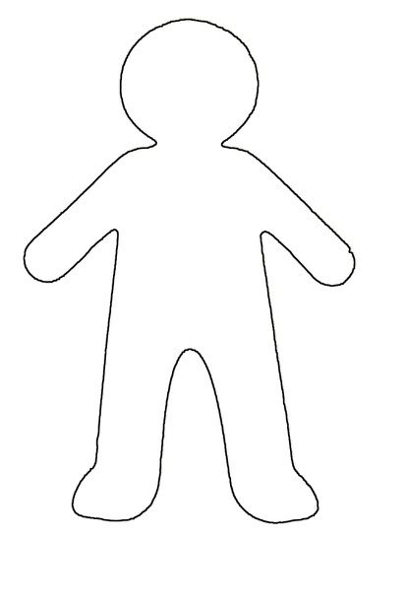
11. Toute personne candidate à une fonction élective, un mandat, un poste de travail, accède à une série de pouvoirs attribués (définition des tâches du Synode, du doyen, etc)
11. Jede*r Kandidat*in für ein Amt, Mandat, eine Arbeitsstelle verfügt über eine Reihe von zugeschriebenen Machten (Aufgabendefinition der Synode, des Dekans usw.)

Slide 13
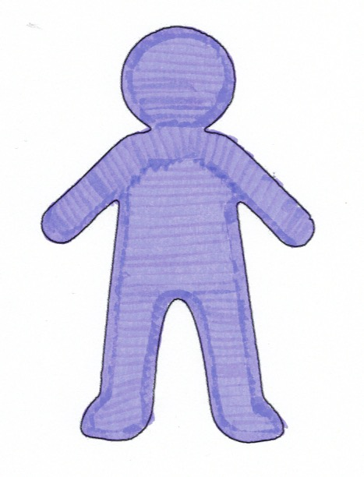
12. Toute personne qui occupe un poste, une fonction, va aligner son pouvoir constitué et son pouvoir attribué (= la phrase « se mettre au service de »…). Il/elle est dès lors confronté.e à la question de l’abus, du déni ou de l’insuffisance.
12. Jede*r, der/die eine Stelle, eine Funktion innehat, richtet seine/ihre bestehende Macht mit seiner/ihrer zugeschriebenen Macht aus (= der Ausdruck «sich in den Dienst von … stellen»).

Slide 14
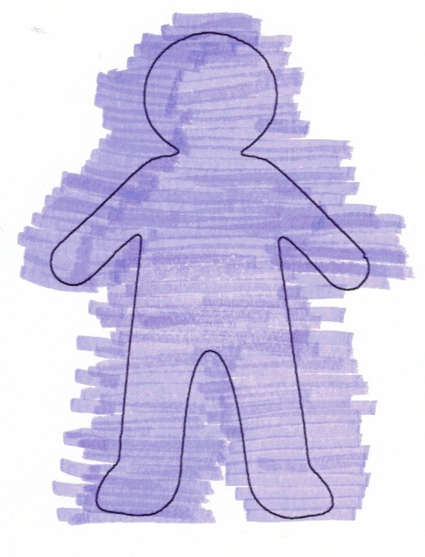
13. Abus au sens d’excès = se saisir de dossiers en dehors des tâches attribuées
13. Missbrauch im Sinne von Exzess = sich mit Angelegenheiten außerhalb der zugewiesenen Aufgaben befassen

Slide 15

14. Abus au sens de manipulation = capturer ses interlocuteurs avec des arguments crochets (séduction, culpabilité, urgence, monopole de la parole…)
14. Missbrauch im Sinne von Manipulation = eigene Ansprechpartner mit Fangargumenten vereinnahmen (Verführung, Schuldgefühl, Dringlichkeit, Redemonopol…)

Slide 16
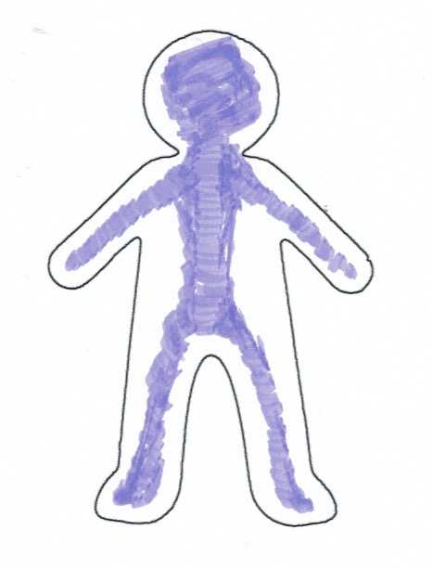
15. Négligence = fuir son pouvoir en se jugeant incapable, ou en niant que ce pouvoir m’est donné
15. Nachlässigkeit = eigene Macht meiden, weil man sich unfähig fühlt oder weil man verneint, dass einem diese Macht verliehen wurde

Slide 17

16. Le pouvoir est un sujet à saisir, étudier, apprivoiser, si l’on ne veut pas se faire rattraper ou dépasser par lui (idem que l’argent, la sexualité, etc.). Le haïr, l’ignorer, autant que l’adorer, le mettre au centre, seraient une même erreur.
16. Die Macht ist etwas, das ergriffen, studiert, gezähmt werden muss, wenn man sich von ihr nicht überrumpeln oder überwältigen lassen will (gilt auch für Geld, Sexualität usw.). Sie zu hassen, zu ignorieren wäre gleich falsch, wie sie zu bewundern und in den Mittelpunkt zu stellen.

